Slide 1
SANAL ŞİRKET
VERİTABANI YÖNETİM SİSTEMLERİ
EZGİ KARAKAZAN - 20010310068

Slide 2
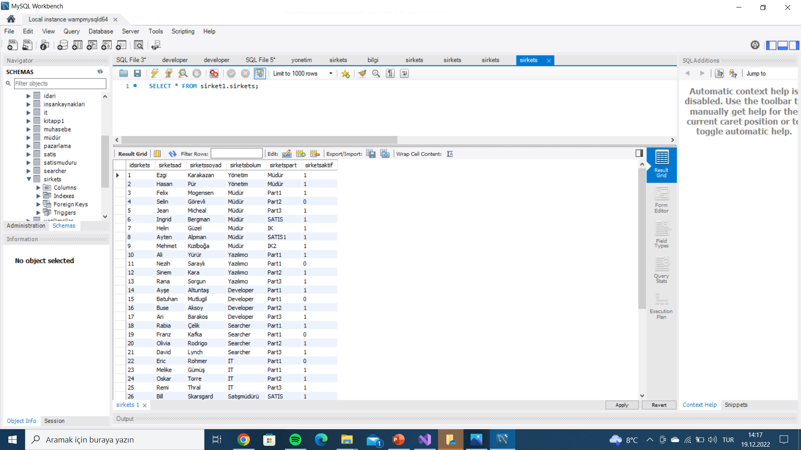
WORKBENCHTE OLUŞTURULAN VERİ TABANI

Slide 3


Slide 4
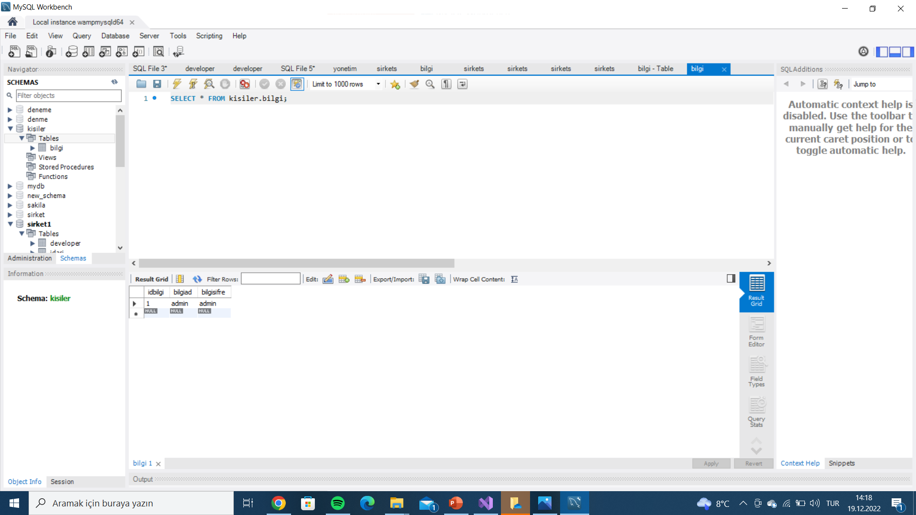

Slide 5
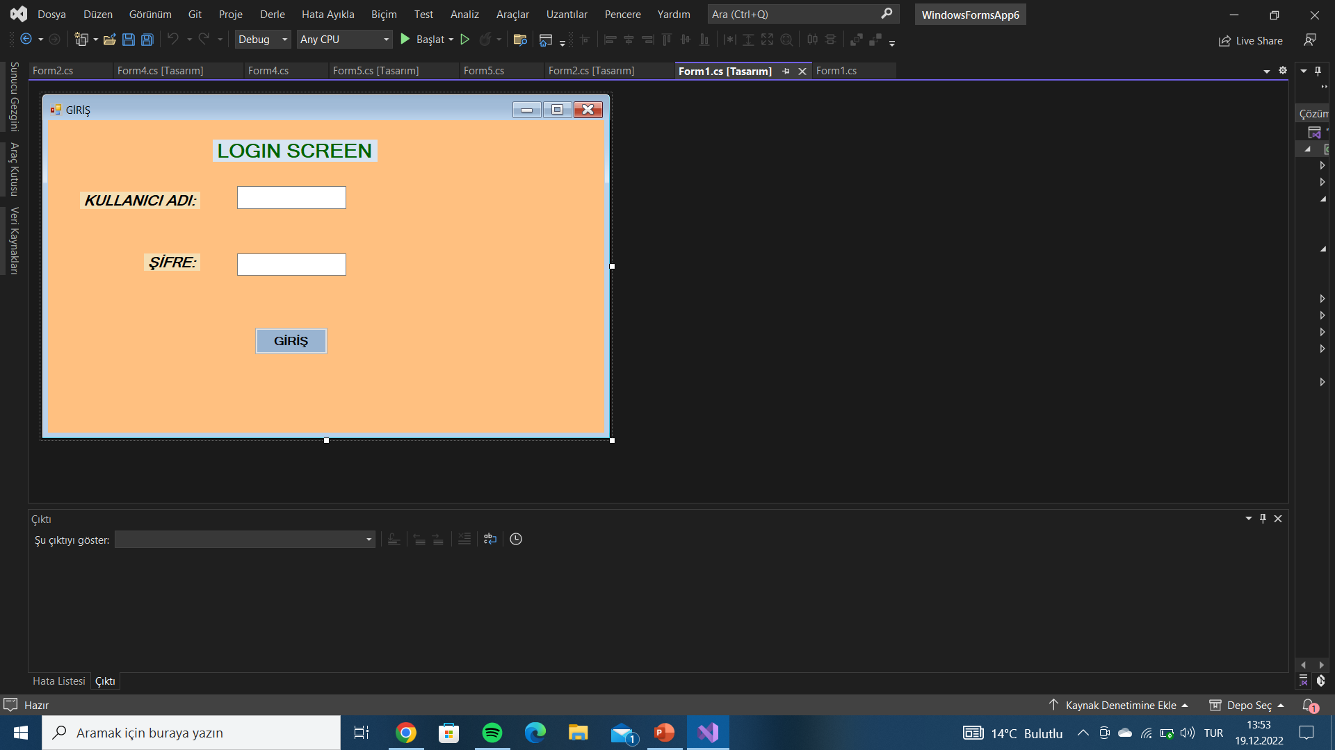
GİRİŞ

Slide 6
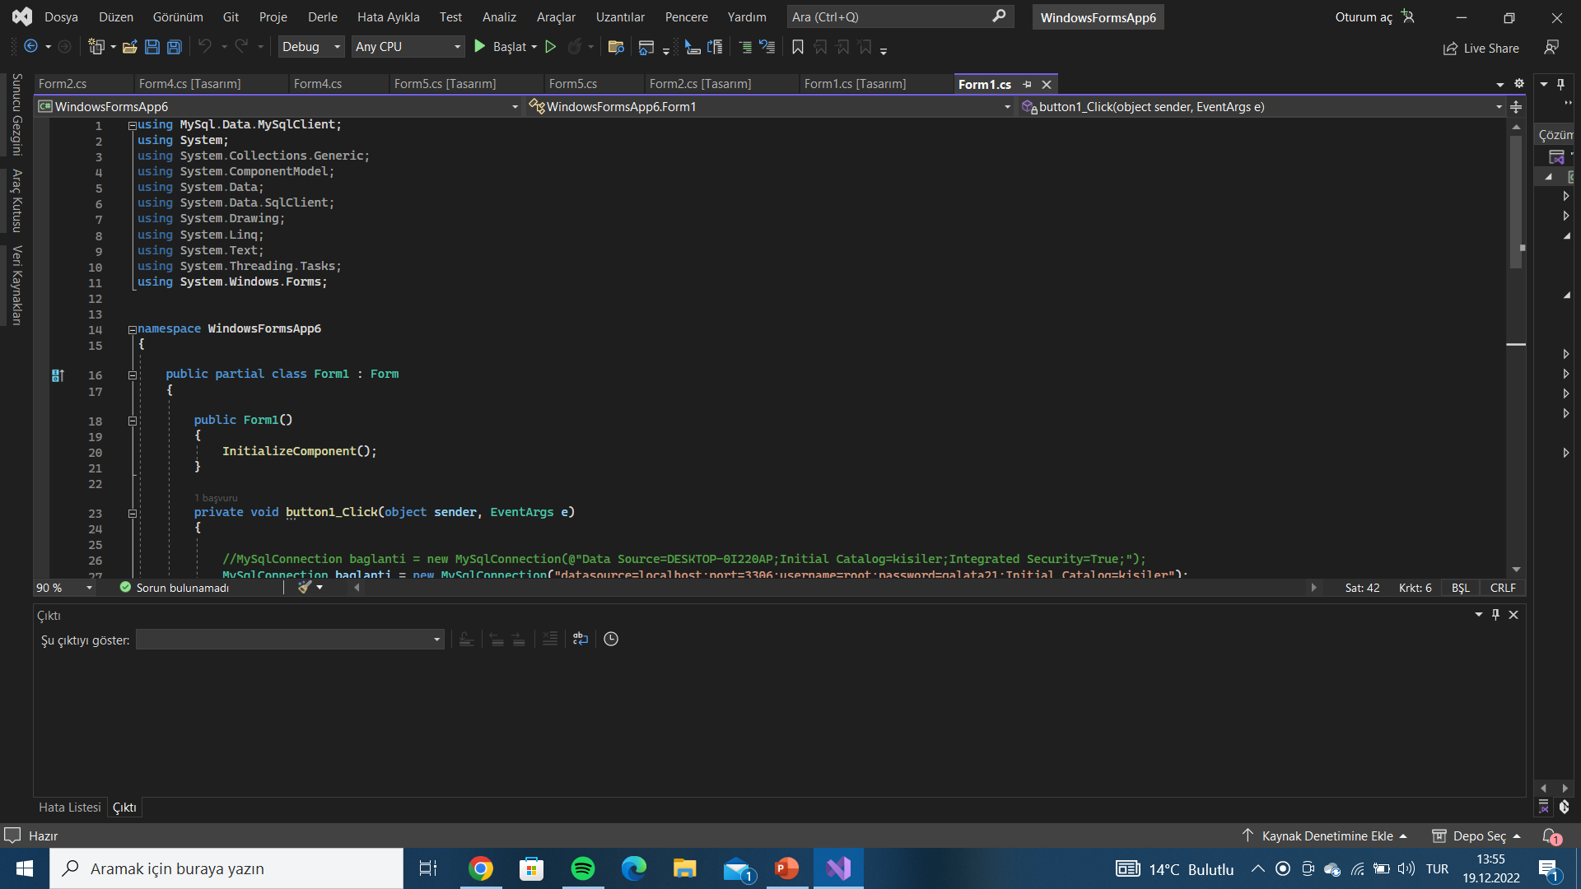

Slide 7
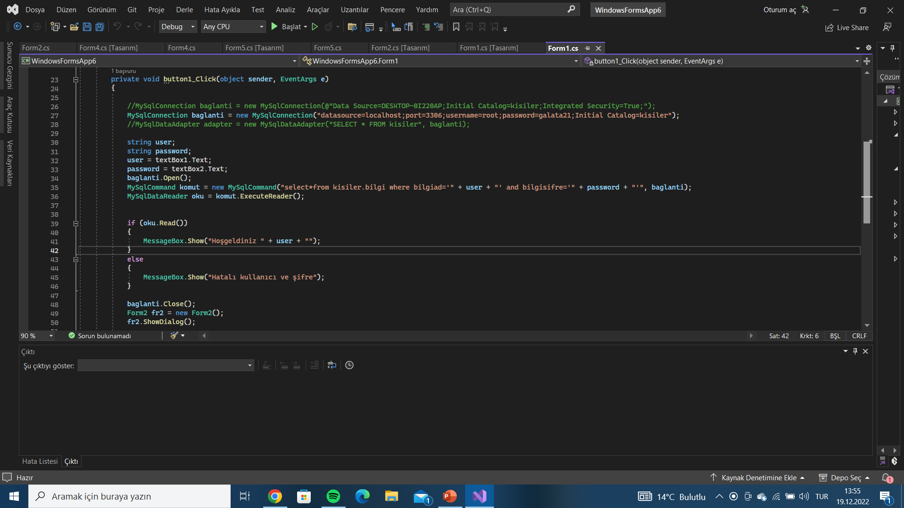

Slide 8
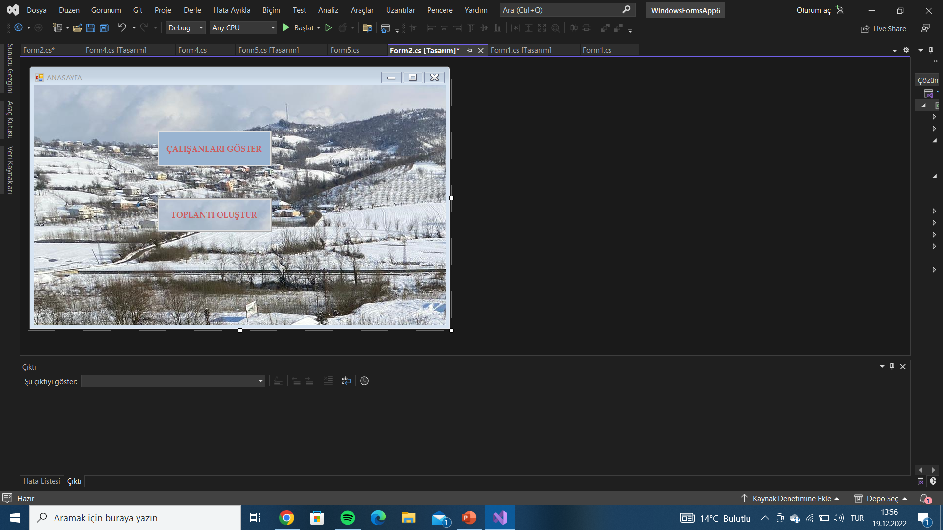
ANASAYFA

Slide 9
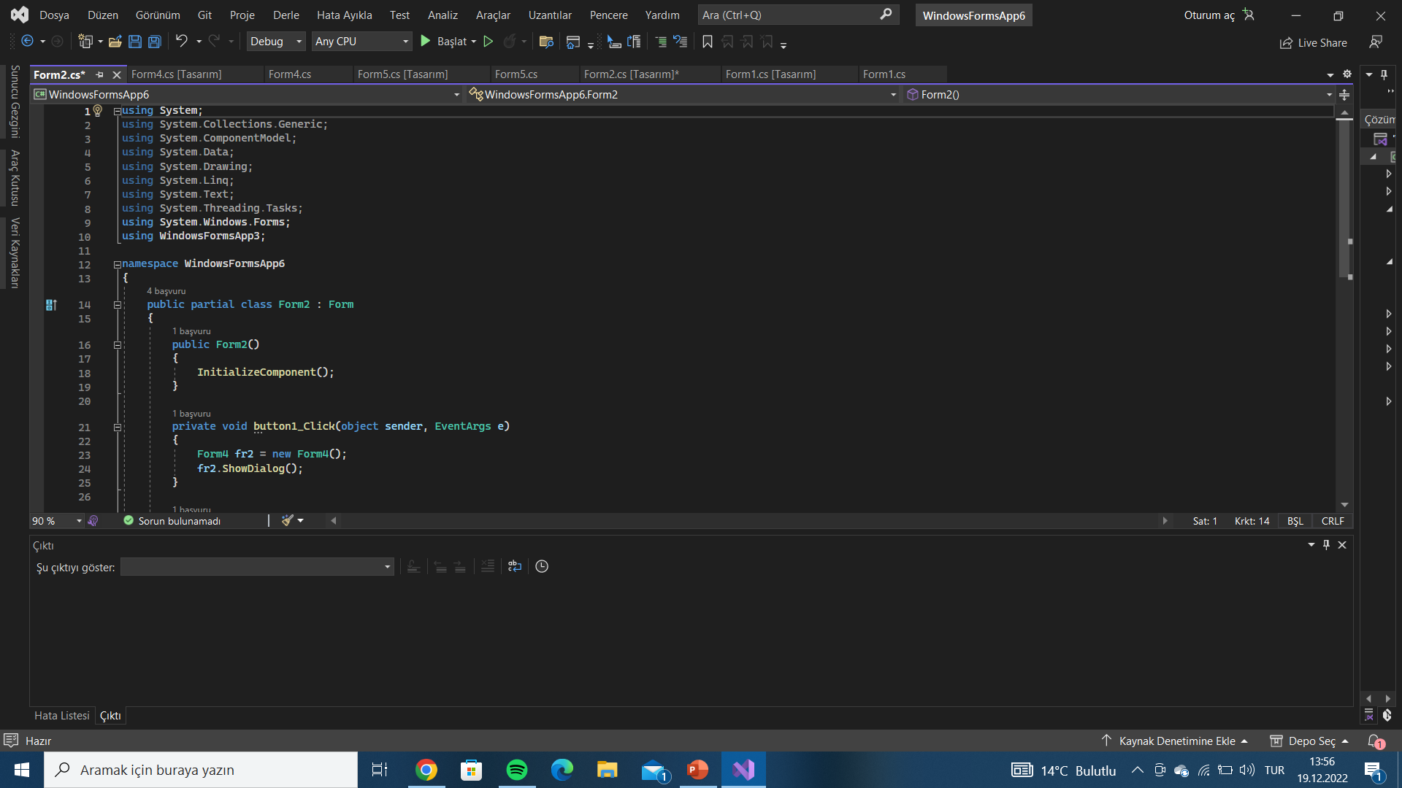

Slide 10
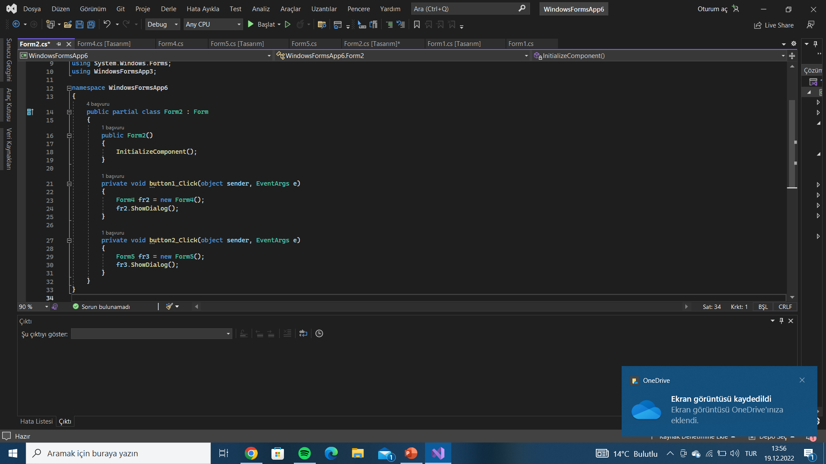

Slide 11
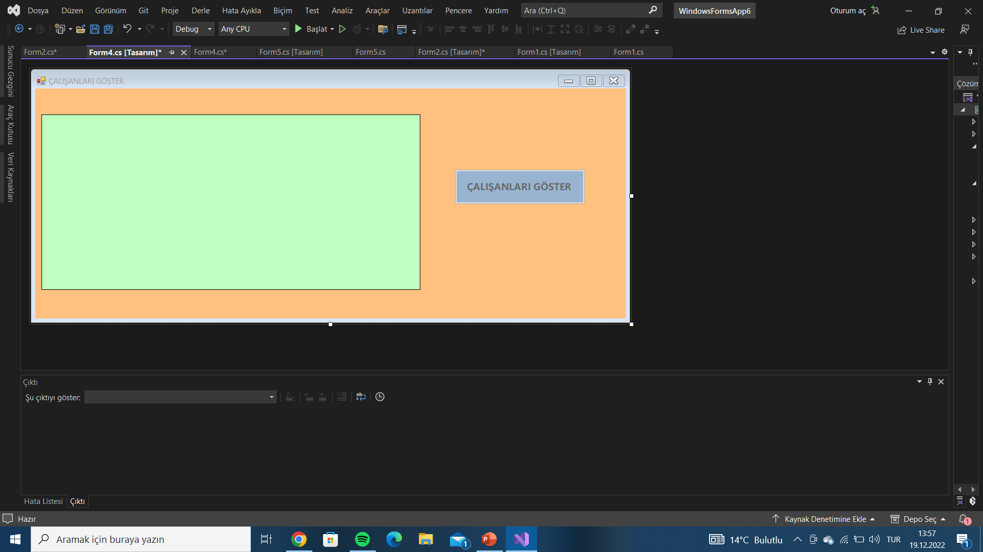
ÇALIŞANLARI GÖSTER

Slide 12
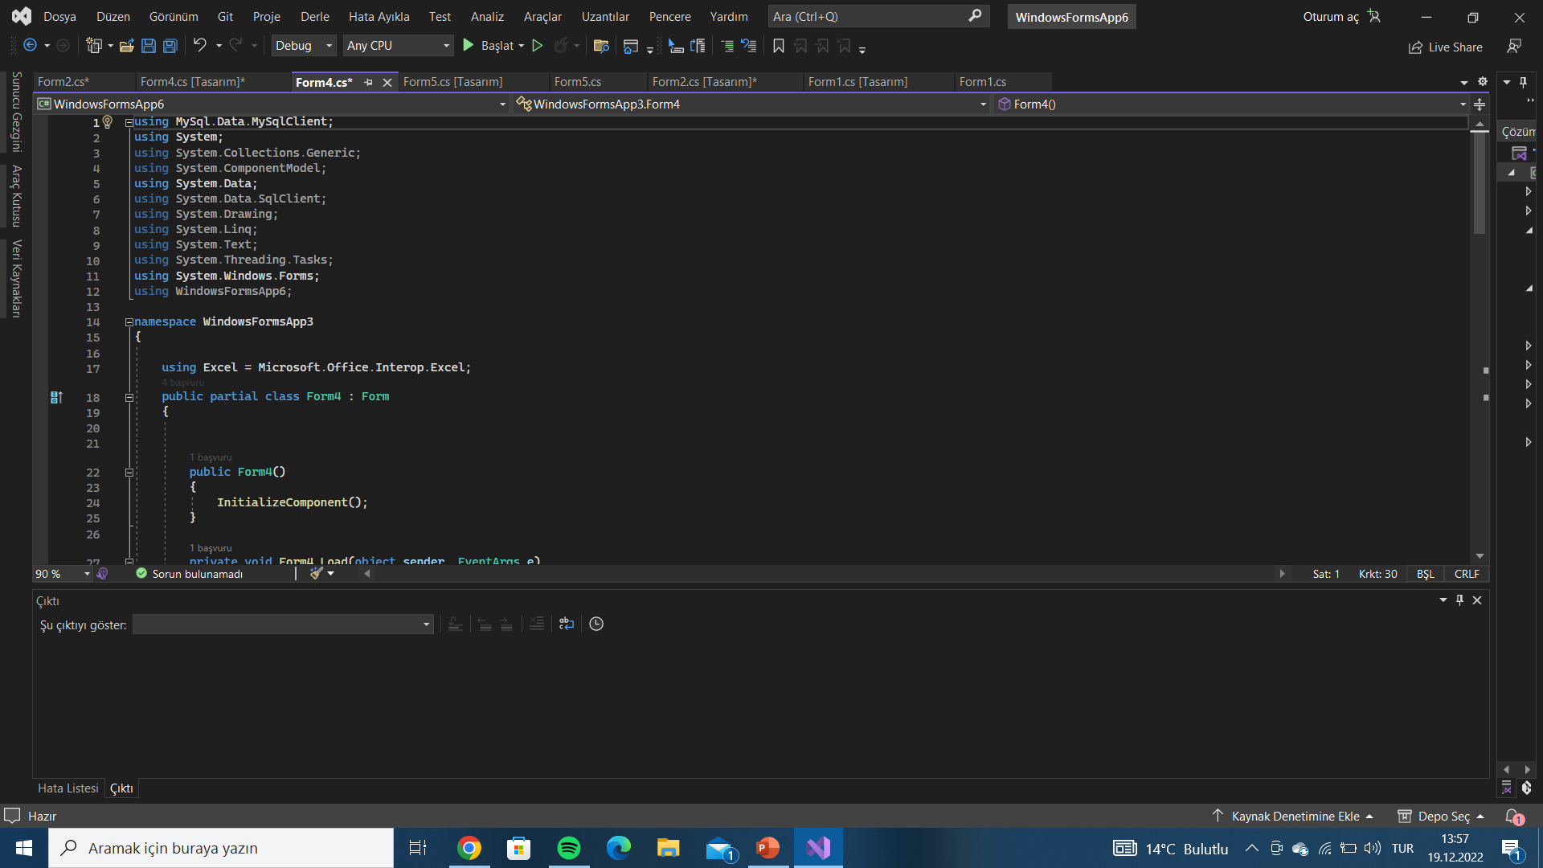

Slide 13
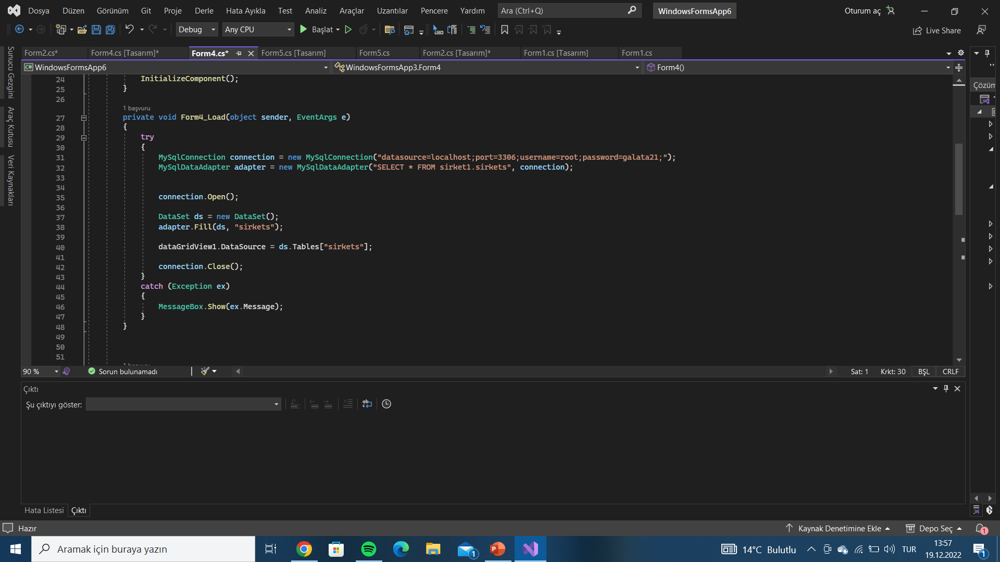

Slide 14
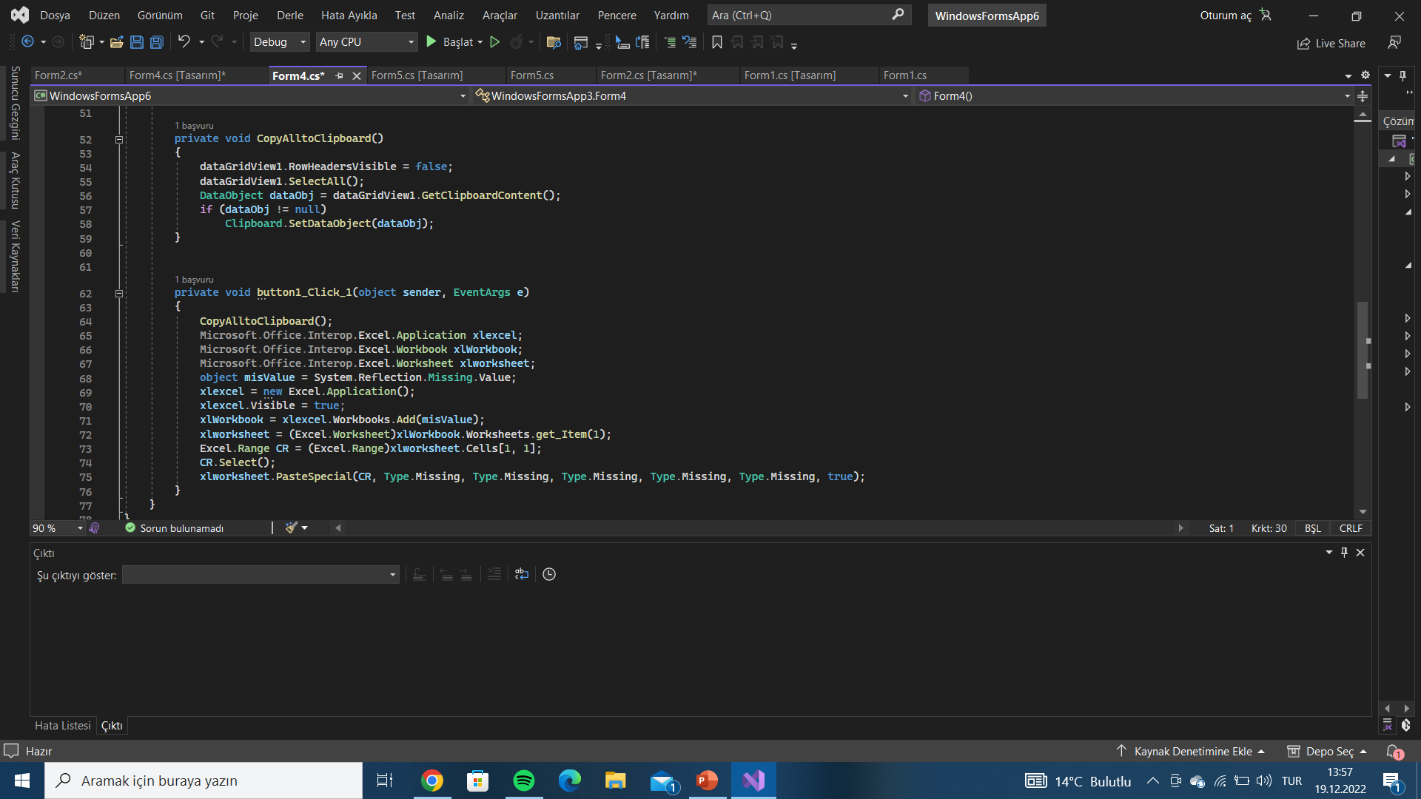

Slide 15
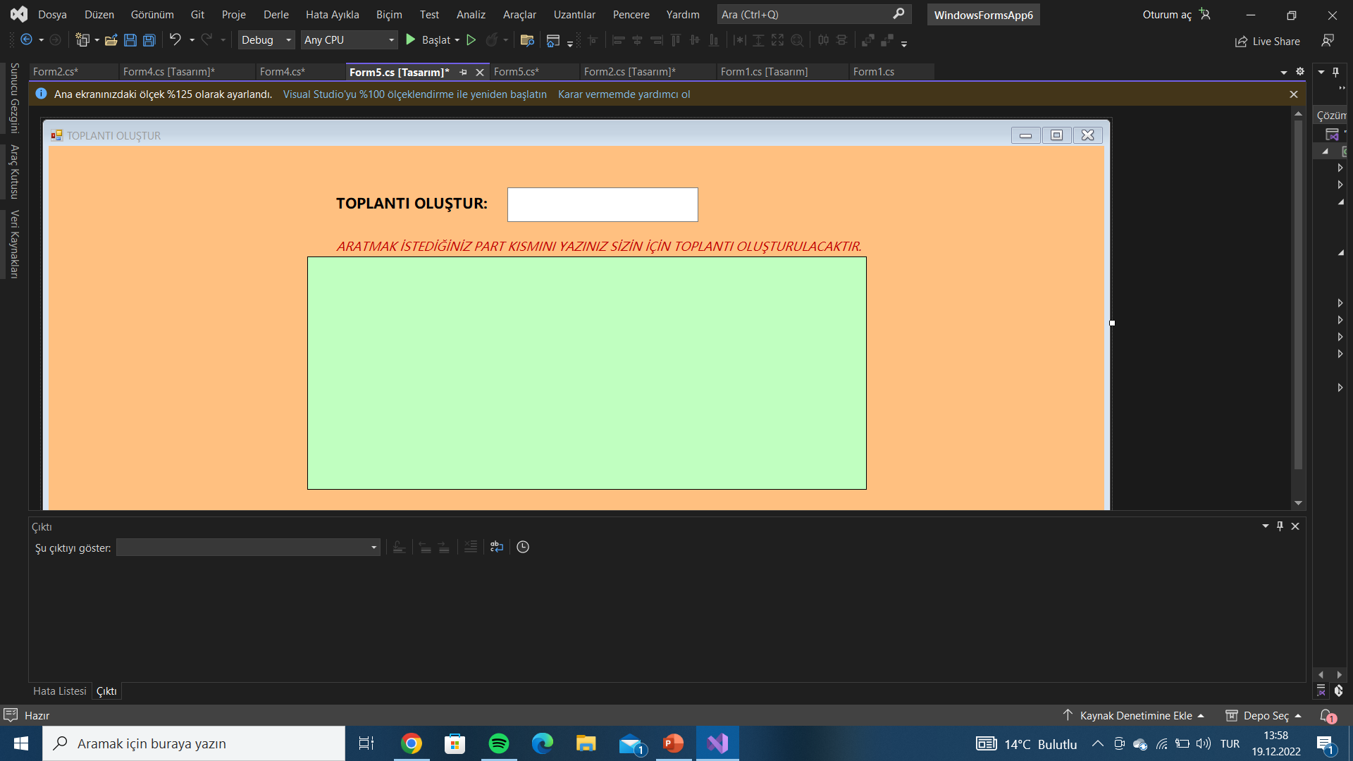
TOPLANTI OLUŞTUR

Slide 16
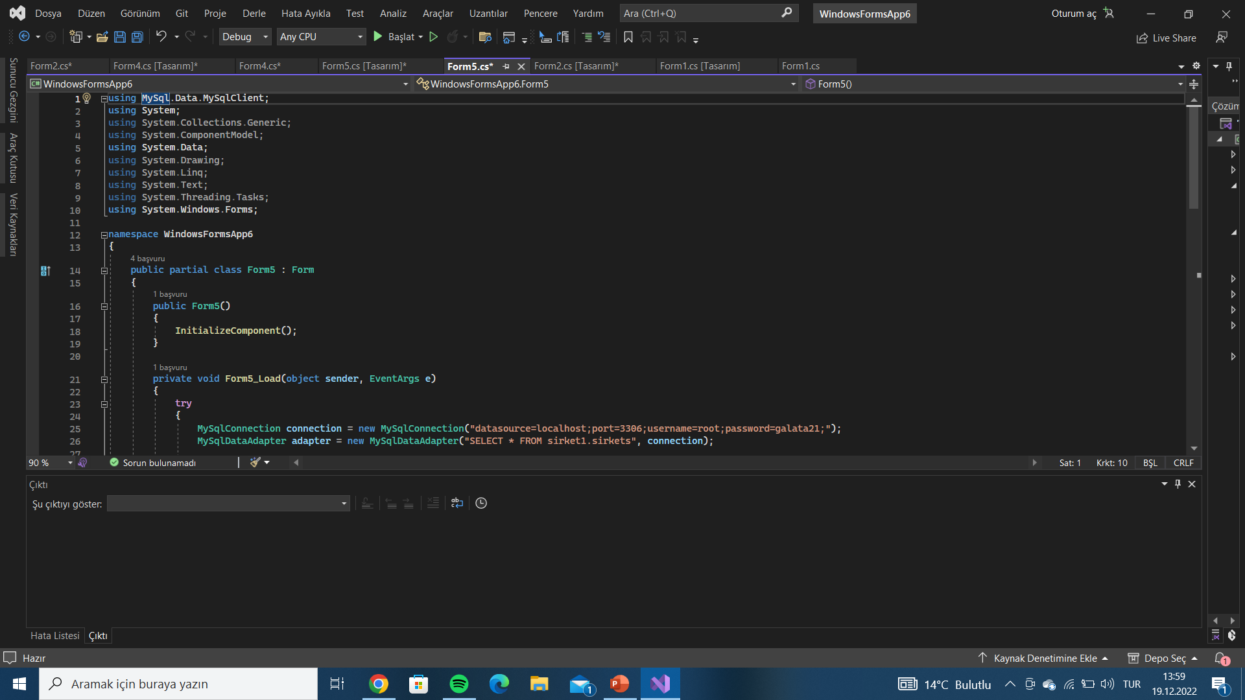

Slide 17
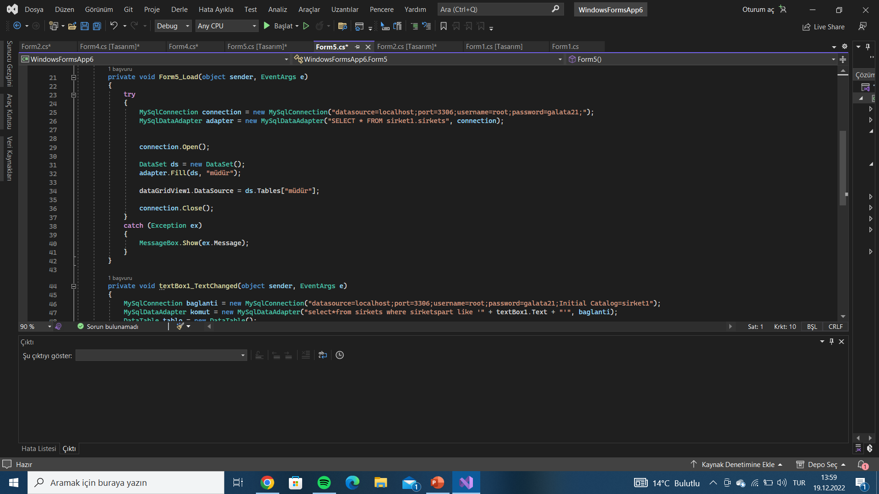

Slide 18
